Slide 1

Архітектура і місто
ТЕМА: “МОЄ МІСТО - МІСТО МАЙБУТНЬОГО”

Slide 2
МЕТА: НАВЧАЛЬНА: РОЗШИРИТИ ЗНАННЯ УЧНІВ З АРХІТЕКТУРНОГО МИСТЕЦТВА; УСТАНОВИТИ ОБРАЗНИЙ І ФУНКЦІОНАЛЬНИЙ ВЗАЄМОЗВ’ЯЗОК ПРИНЦИПІВ, ВІДПОВІДНО ДО ЯКИХ СТВОРЮЄТЬСЯ АРХІТЕКТУРНА СПОРУДА (ТРІАДА ВІТРУВІЯ – ЄДНІСТЬ КОРИСТІ, МІЦНОСТІ, КРАСИ); ОЗНАЙОМИТИ З КЛАСИФІКАЦІЄЮ АРХІТЕКТУРНИХ ОБ’ЄКТІВ ЗА ПРИЗНАЧЕННЯМ; ВИЗНАЧИТИ ХУДОЖНЬОКОМПОЗИЦІЙНІ ЗАСОБИ АРХІТЕКТУРИ. СПРОБУВАТИ СЕБЕ В ЯКОСТІ АРХІТЕКТОРІВ.
ОЗНАЙОМИТИ З ПОНЯТТЯМ «АРХІТЕКТУРНИЙ СТИЛЬ»; НАВЧИТИ ВИДІЛЯТИ ОЗНАКИ, ЩО ХАРАКТЕРИЗУЮТЬ ТОЙ ЧИ ІНШИЙ СТИЛЬ, ДАТИ ЕЛЕМЕНТАРНІ ЗНАННЯ ПРО АРХІТЕКТУРНІ КРЕСЛЕННЯ.
• РОЗВИВАЛЬНА: РОЗВИВАТИ СПОСТЕРЕЖЛИВІСТЬ, ЗОРОВУ ПАМ’ЯТЬ, ОБРАЗНЕ Й ЛОГІЧНЕ МИСЛЕННЯ, ЕСТЕТИЧНИЙ СМАК, ПОВАЖНЕ СТАВЛЕННЯ ДО ТВОРІВ АРХІТЕКТУРНОЇ СПАДЩИНИ СВІТОВОГО ЗНАЧЕННЯ.
• ВИХОВНА: ФОРМУВАТИ ЕСТЕТИЧНІ ВІДЧУТТЯ, СМАКИ, АКТИВІЗУВАТИ ПОШУКОВІ ІНІЦІАТИВИ УЧНІВ.

Slide 3

Що потрібно для практичної частини:
  коробочки картонні різного формату
  кольоровий папір
  клей
  ножиці
  фломастери
  фарби
  інші матеріали

Slide 4



Slide 5
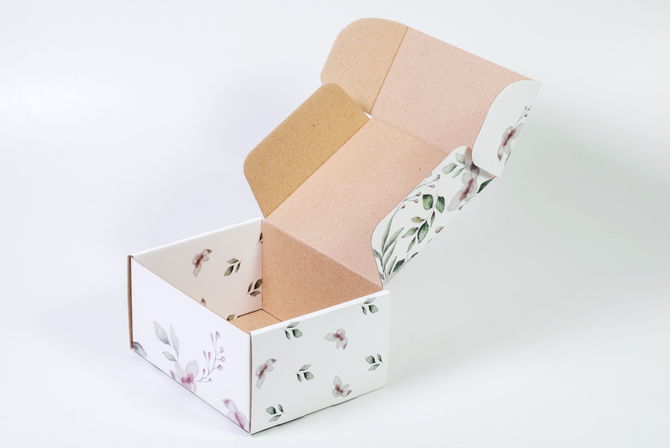




Slide 6


Slide 7
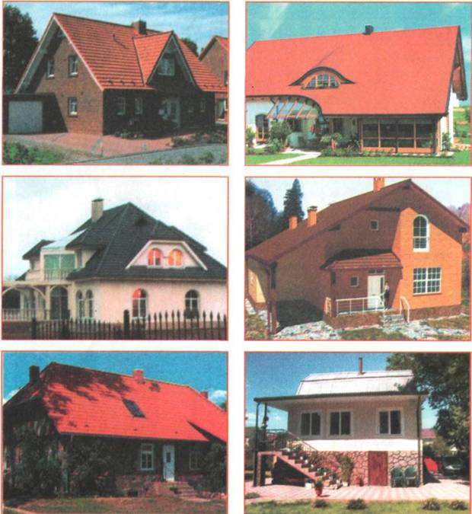

Slide 8
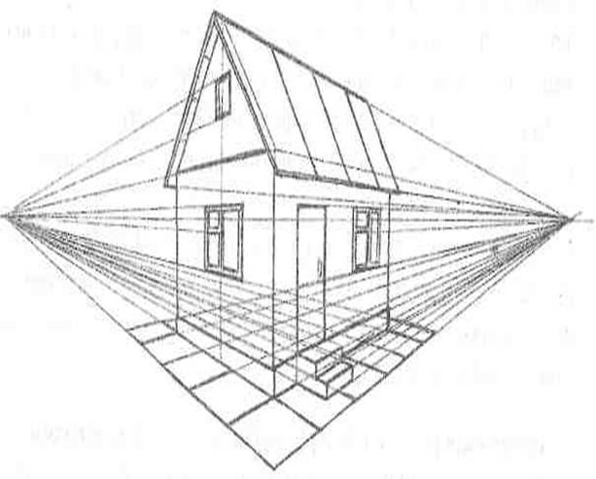

Slide 9

ДАЮ МАЙСТЕР-КЛАС “ПОБУДОВА КУТОВОЇ ПЕРСПЕКТИВИ”

Slide 10
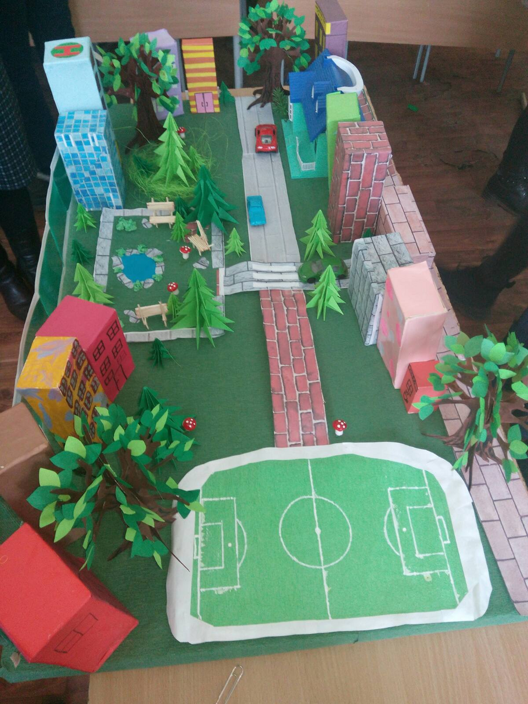

Slide 11
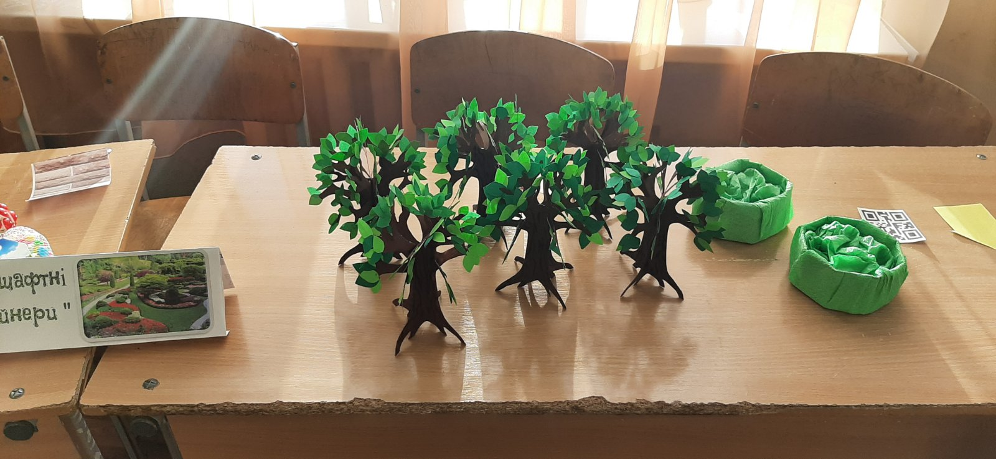
ПОПРАЦЮВАЛИ ЛАНДШАФТНІ ДИЗАЙНЕРИ

Slide 12
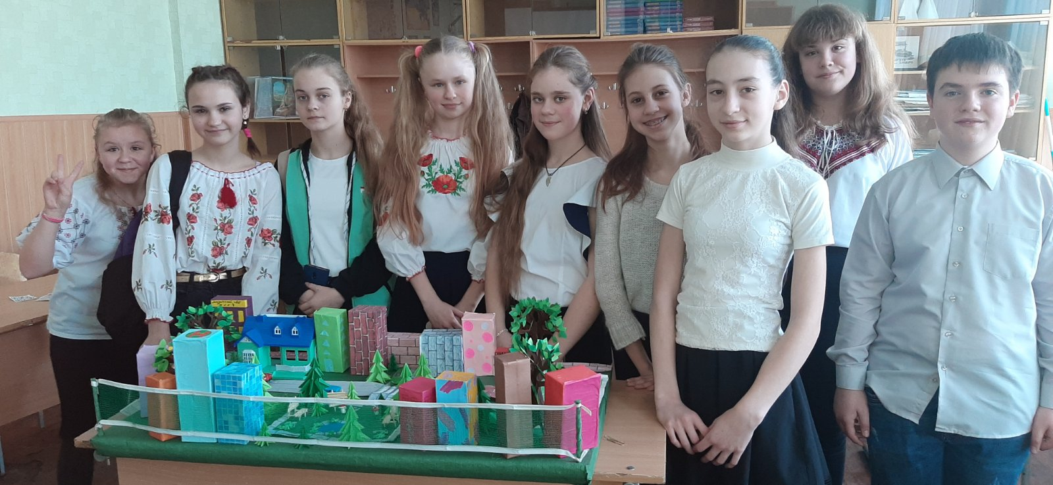
РЕЗУЛЬТАТОМ ЗАДОВОЛЕНІ!

